Slide 1
ВЦ УРФУ «ВОлонтеры Урала» как участник конкурса
в качестве центра привлечения и подготовки волонтеров Всемирного фестиваля молодежи 2024 года
Екатеринбург, 2023

Slide 2
Volunteer Center of UrFU is one of the main centers of volunteerism in the Urals, leading projects since 2011.
The number of active volunteers of the organization is 26,316.
The main direction of the center is event volunteerism, annually employees implement more than 120 events with the involvement of volunteers.
The center's team consists of competent specialists in the field of event organization, project development and management, and team development.

Slide 3
Деятельность волонтерского центра в регионе
> 10 лет волонтёрскому движению в регионе
> 10 лет единому бренду Волонтёры Урала (#volural)
> 750 000 часов отработали на мероприятиях наши волонтёры
> 2500 волонтёров за 2021 год
> 1200 событий мирового, всероссийского и регионального масштаба
> 19 000 подписчиков в группе Вконтакте

Slide 4
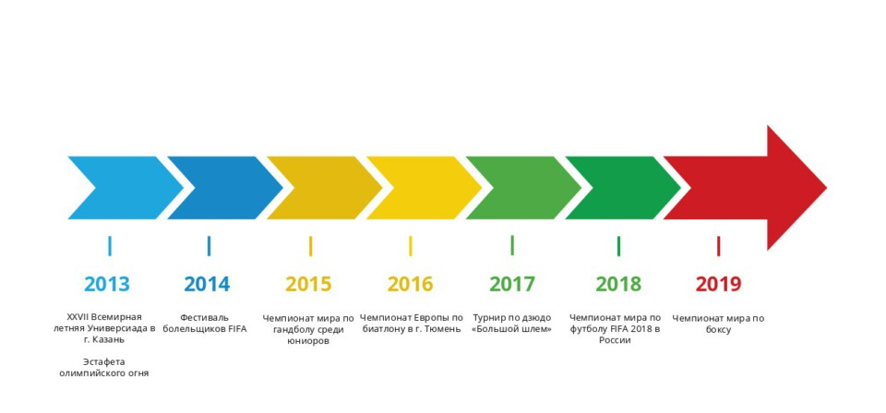
Опыт участия в организации спортивных мероприятий

Slide 5
Опыт участия в организации спортивных мероприятий

Slide 6
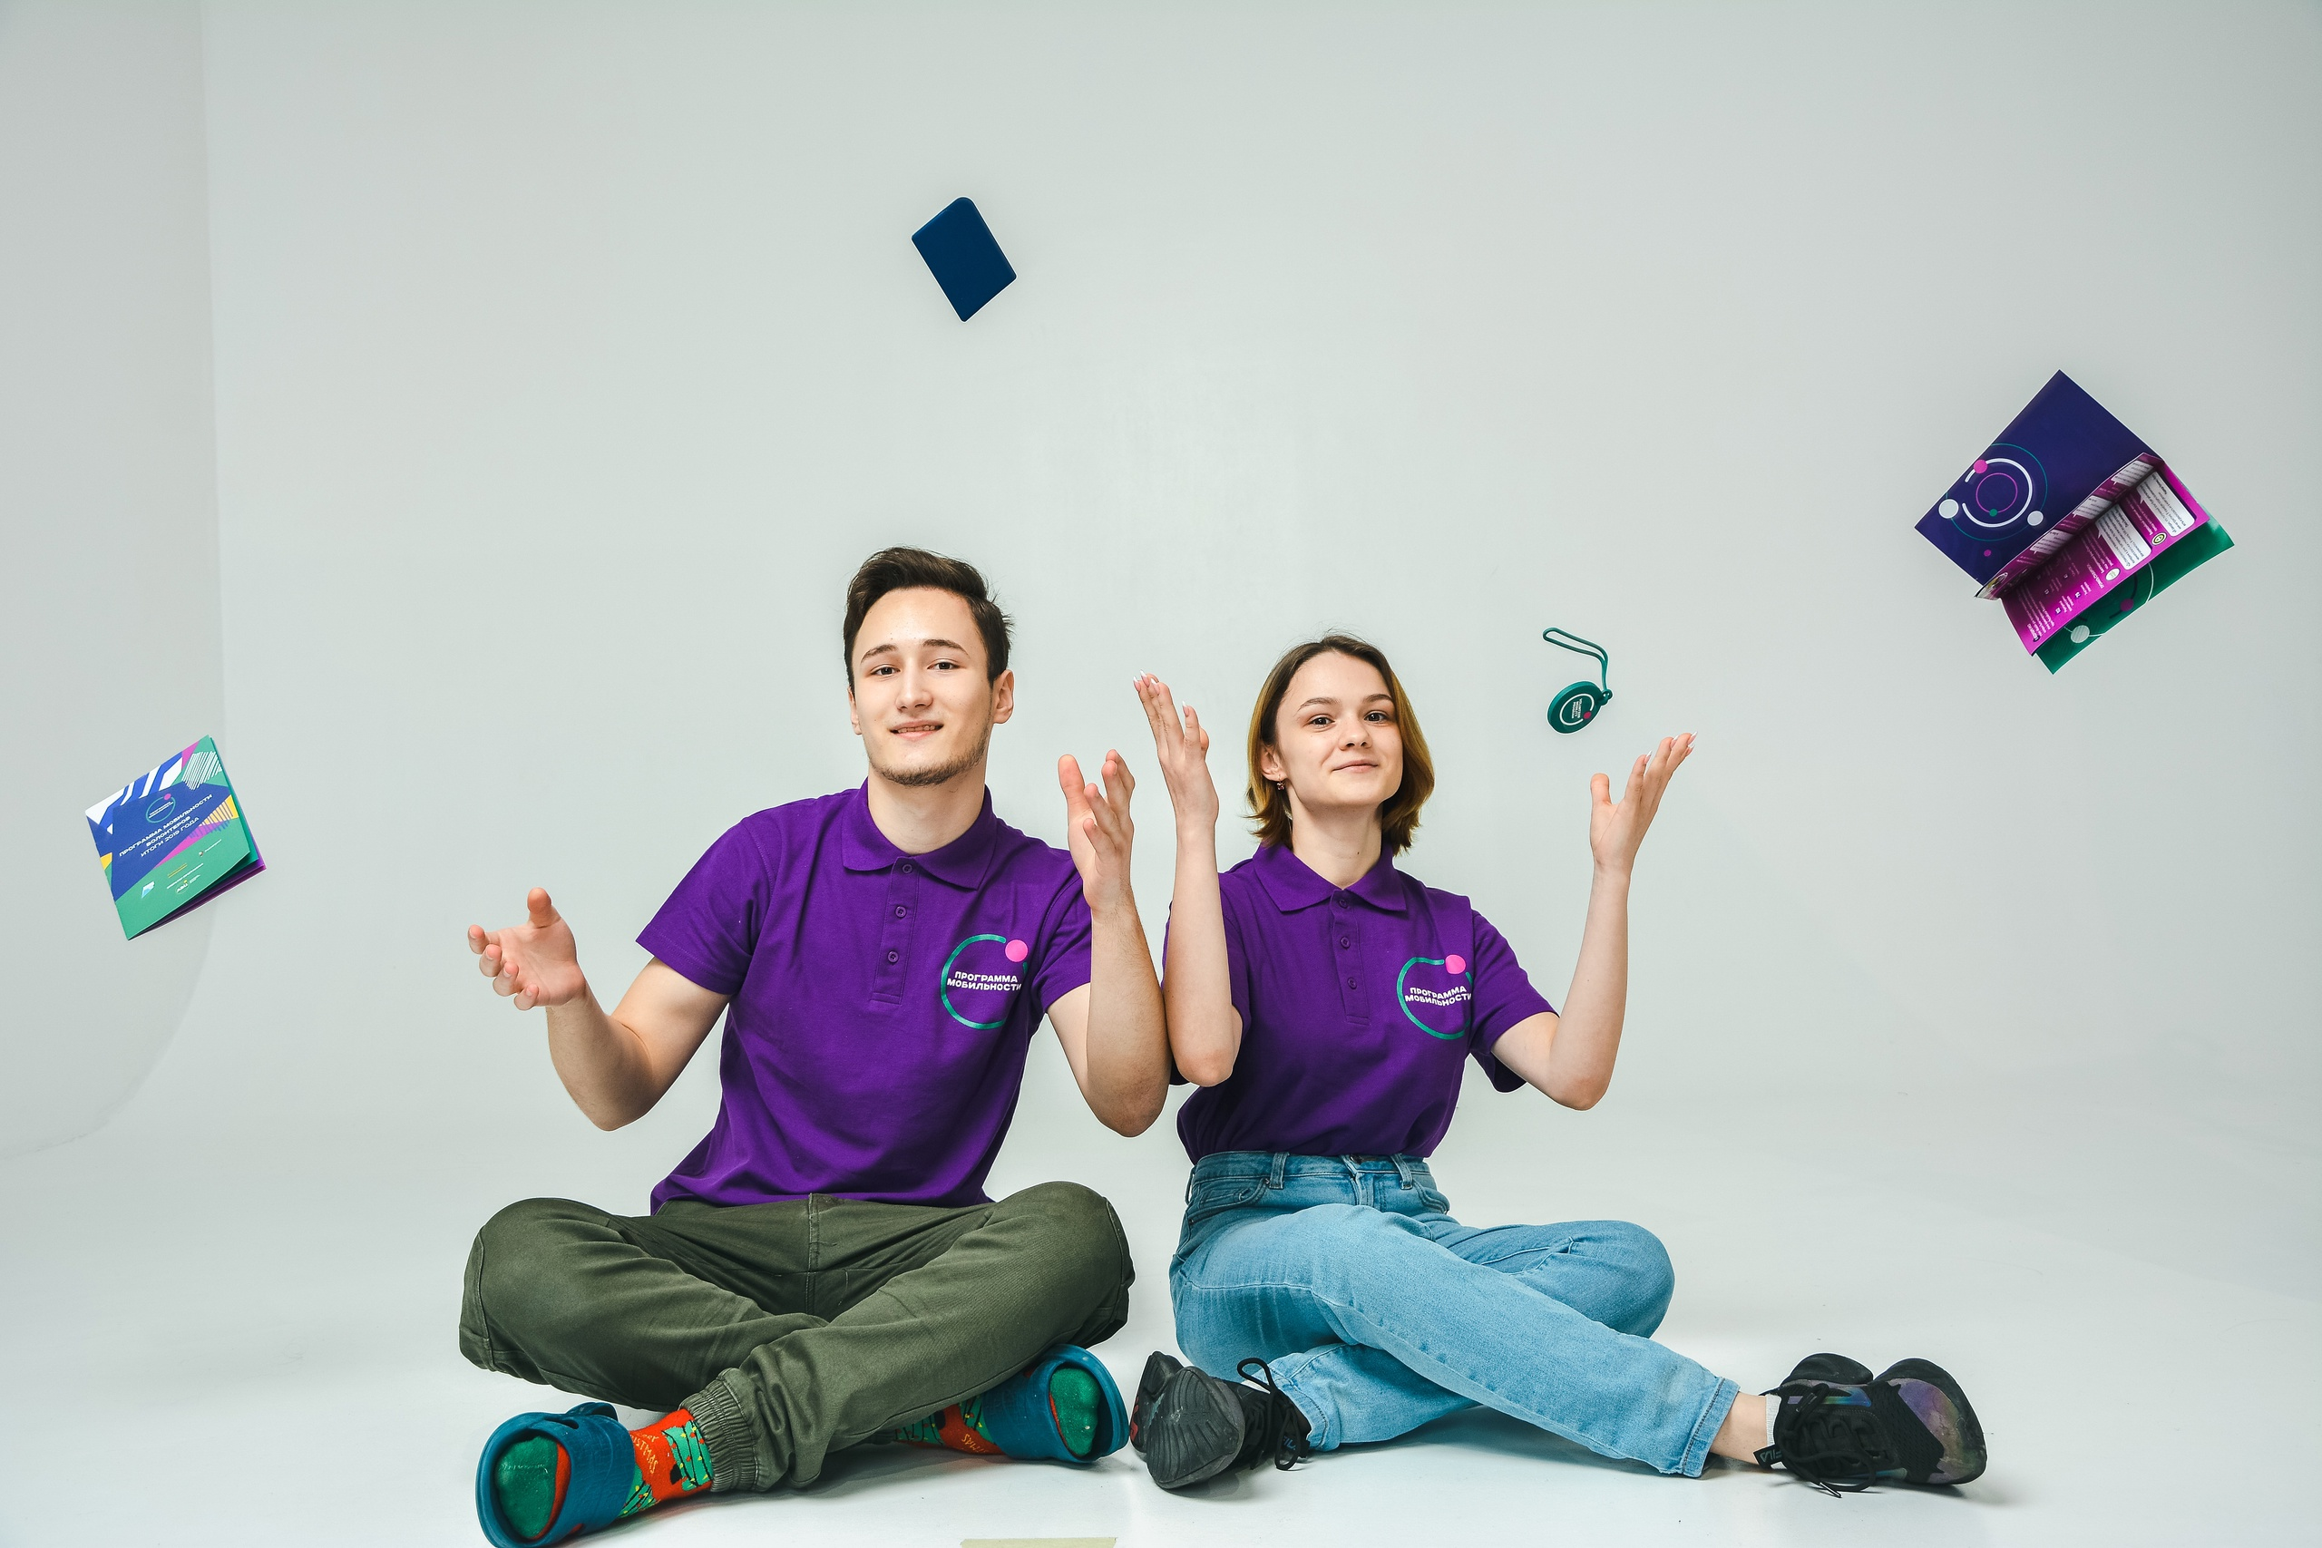
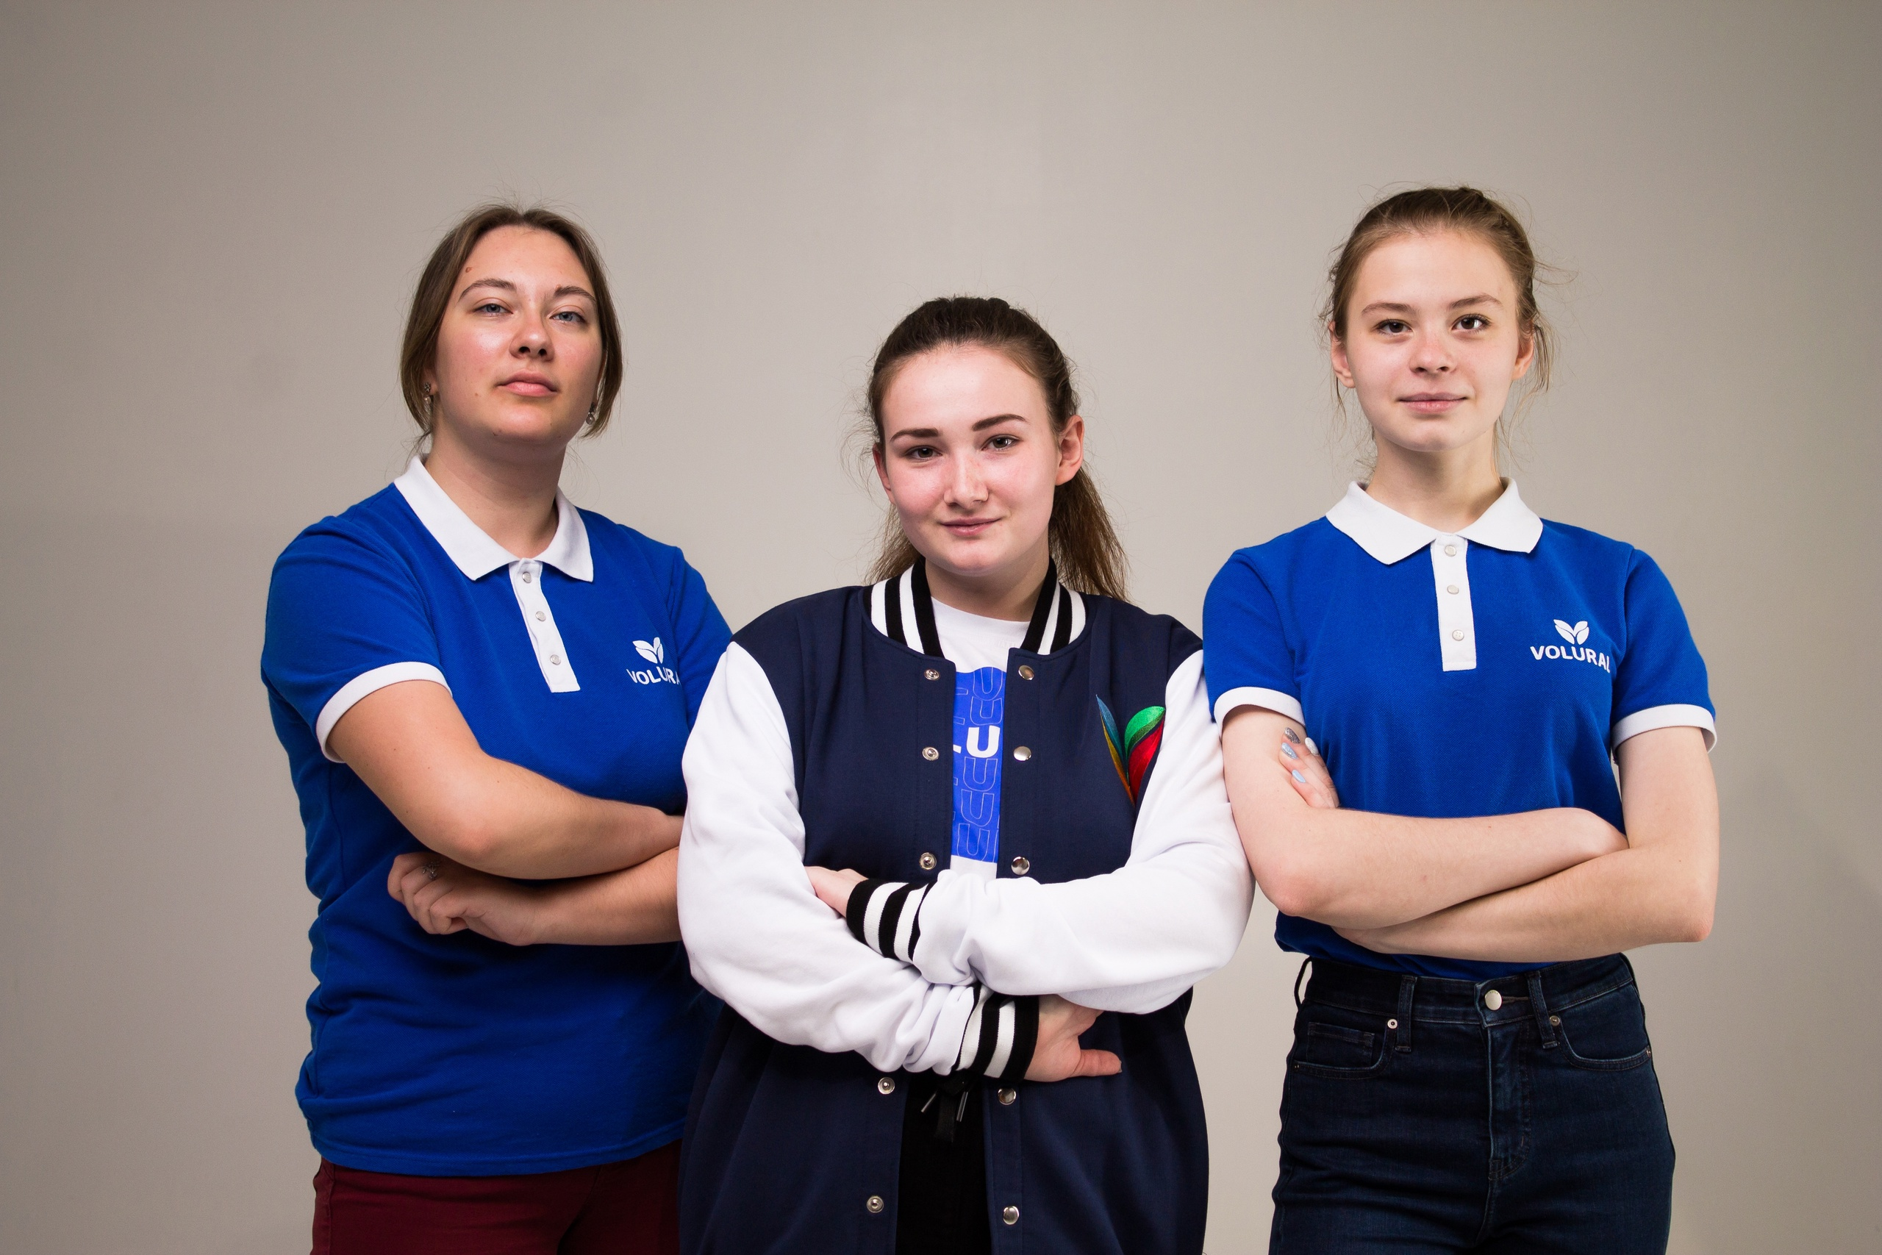
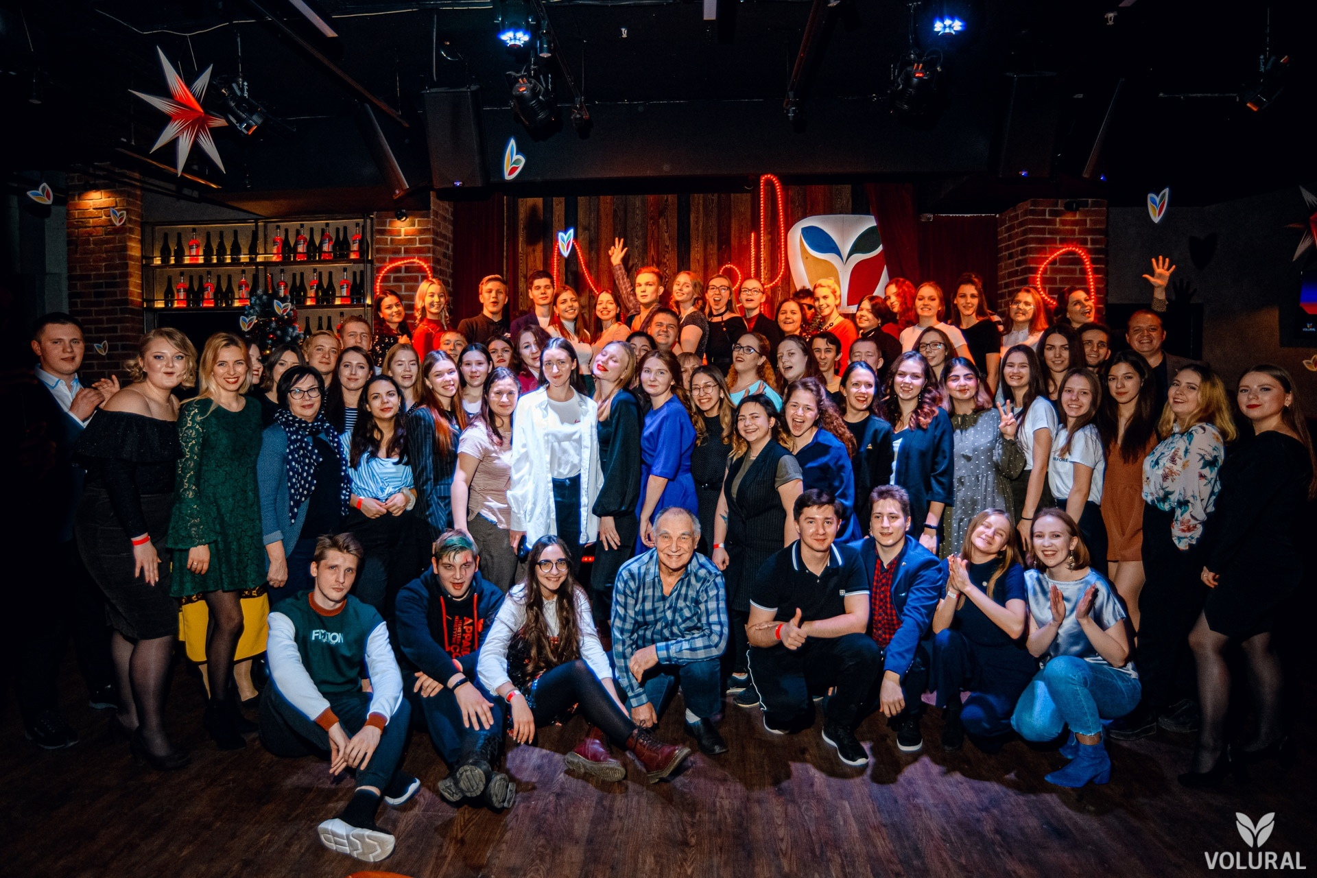
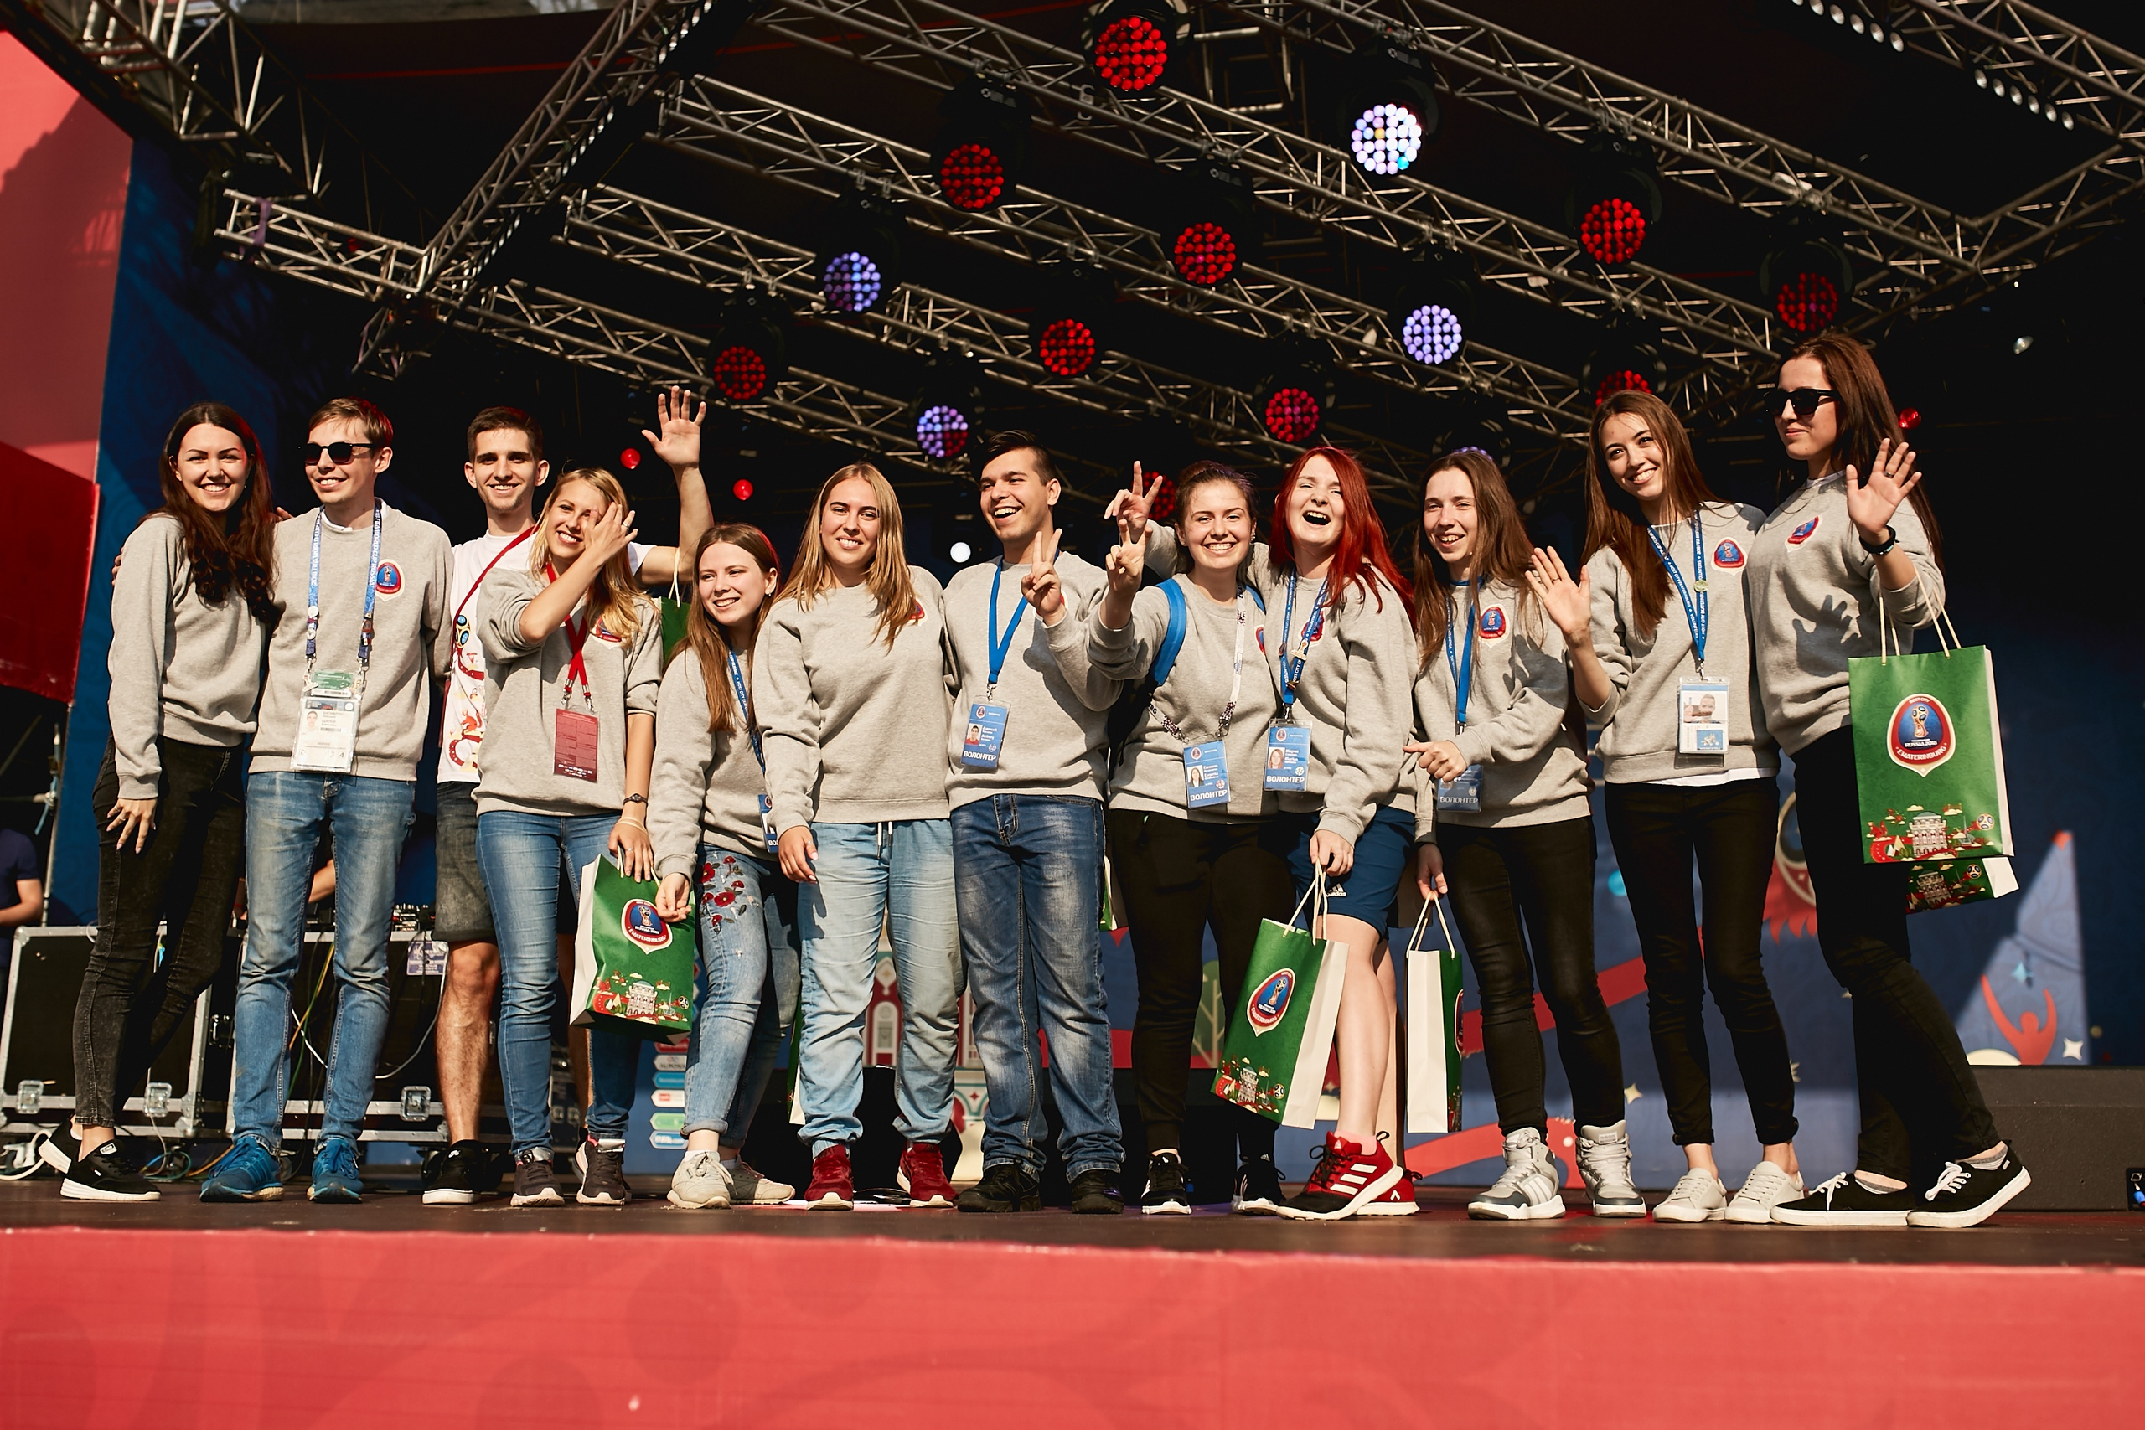
Опыт разработки и реализации социальных и волонтерских проектов
ЕЖЕГОДНО
Реализация волонтерской программы более чем на 120 событиях
более 40 образовательных программ
50 презентаций о добровольческой деятельности
120 000 благополучателей
2 500 задействованных добровольцев
2 800 собеседований, проведенных блоком отбора
700 публикаций в социальных сетях

Slide 7
Основные тезисы деятельности в качестве центра
Проведение информационной кампании на территории Уральского федерального округа
взаимодействие с информационными партнерами, органами власти, СМИ для анонсирования события и публикации актуальных новостей;
презентации в учебных заведениях, на крупных мероприятиях о событии.
Проведение встреч со студентами вузов и ссузов Екатеринбурга
анонсирование события;
разбор актуальных вопросов;
погружение в событие актуальными методиками (игрофикация), активация мотивации к участию.
Проведение рекрутинговой кампании
функциональное обучение рекрутеров: погружение в историю и атмосферу мероприятия, отработка умения раскрывать кандидата (его мотивы участия и актуальный опыт);
рекрутинг кандидатов;
при необходимости - обратная связь по окончанию рекрутинговой кампании.

Slide 8
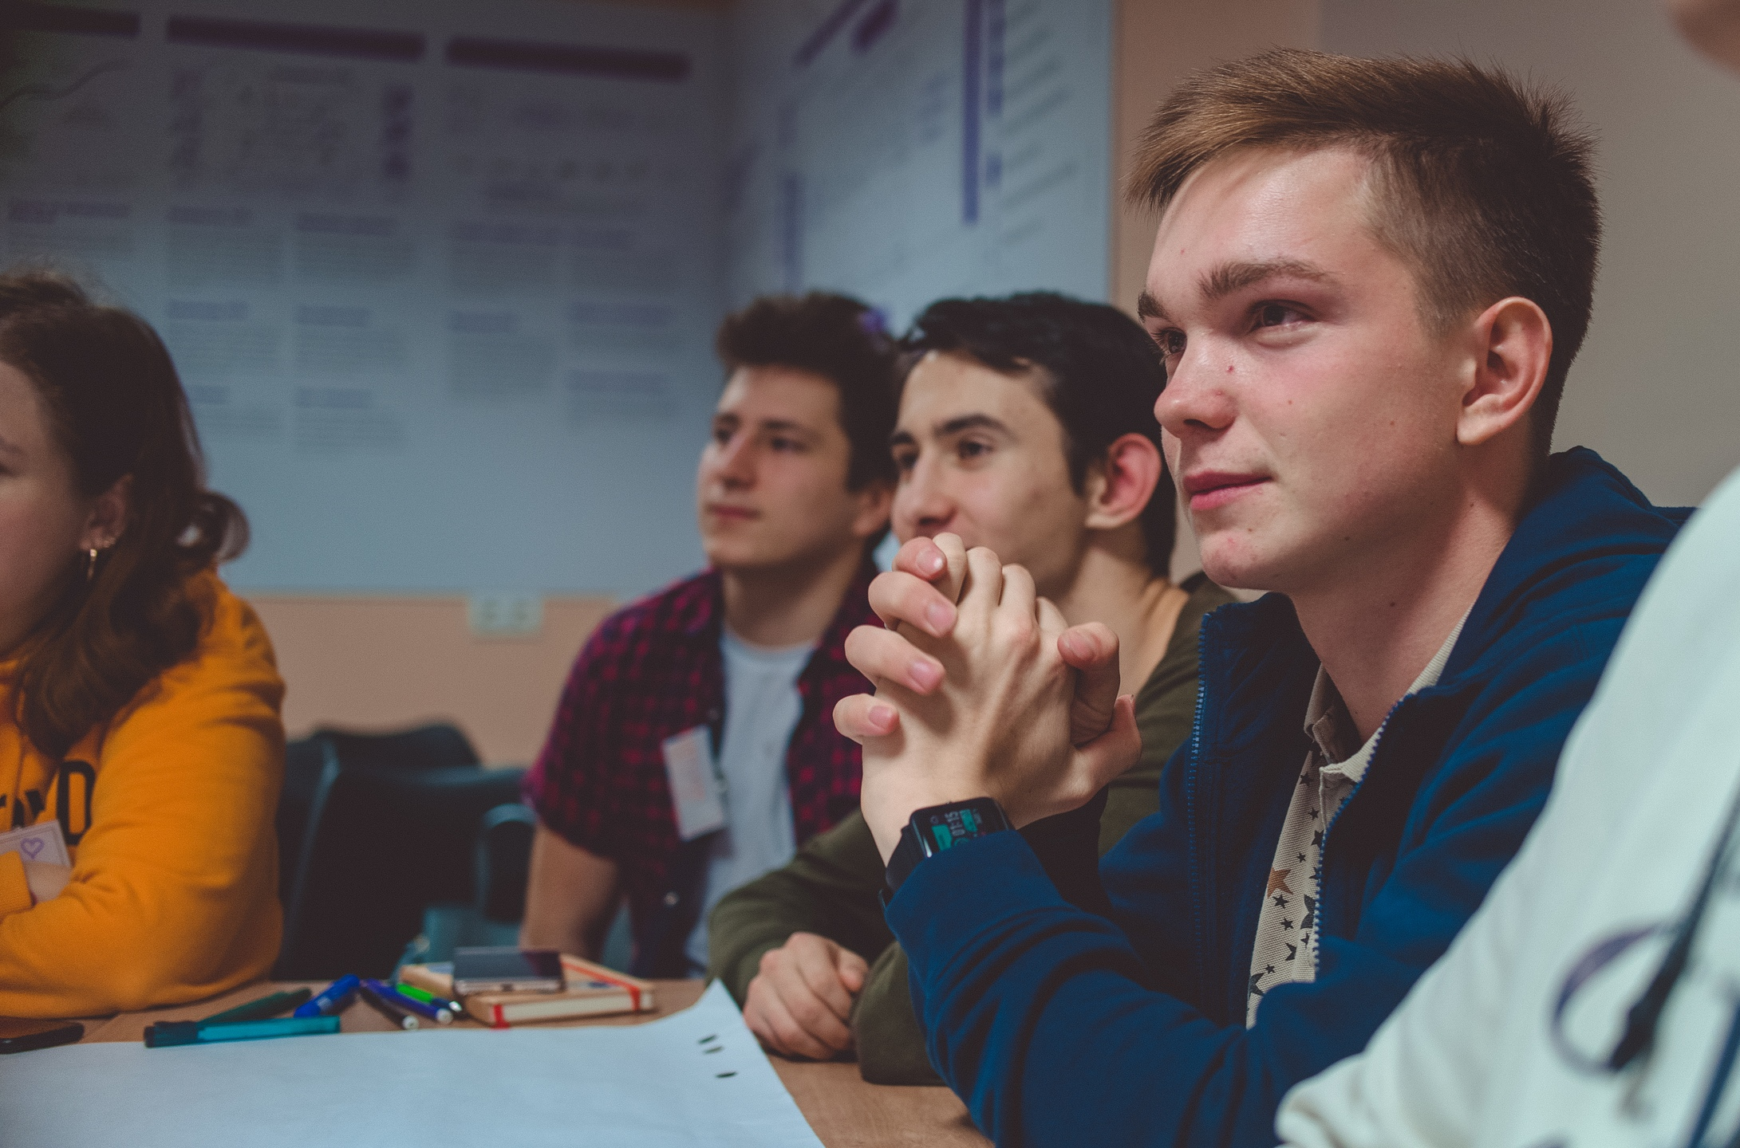
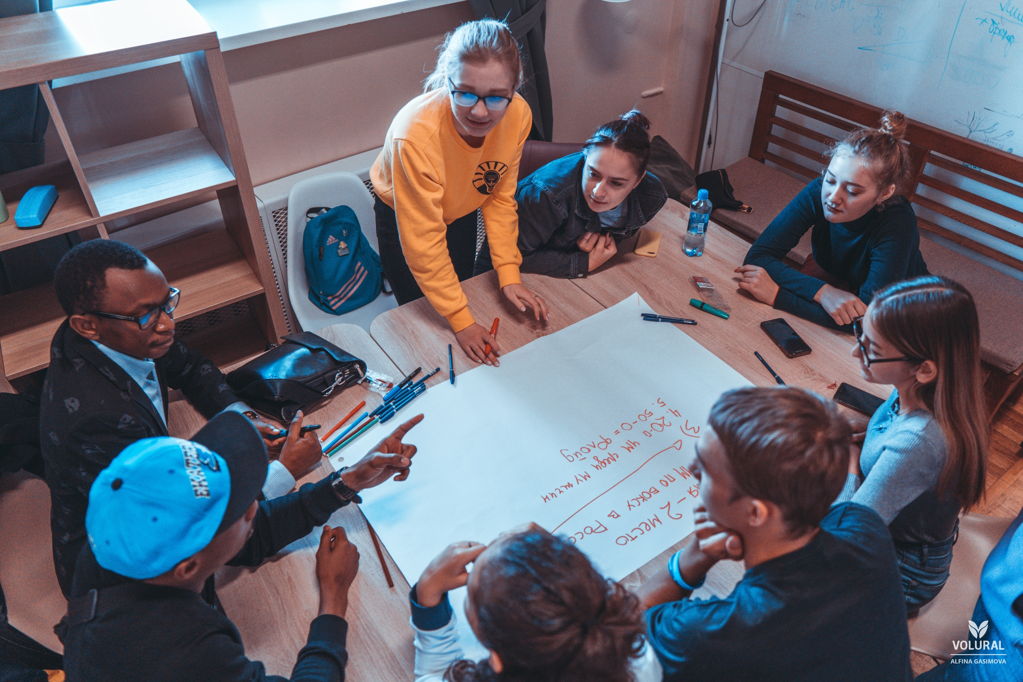
Основные тезисы деятельности в качестве центра
Проведение компетентностных и ориентационных образовательных мероприятий
формирование карты актуальных компетенций для добровольцев события, разработка образовательной программы компетентностного тренинга;
согласование информации о событии, реализация ориентационного обучения
Консультационное сопровождение волонтеров по вопросам логистики
Информационное сопровождение во время мероприятия

Slide 9
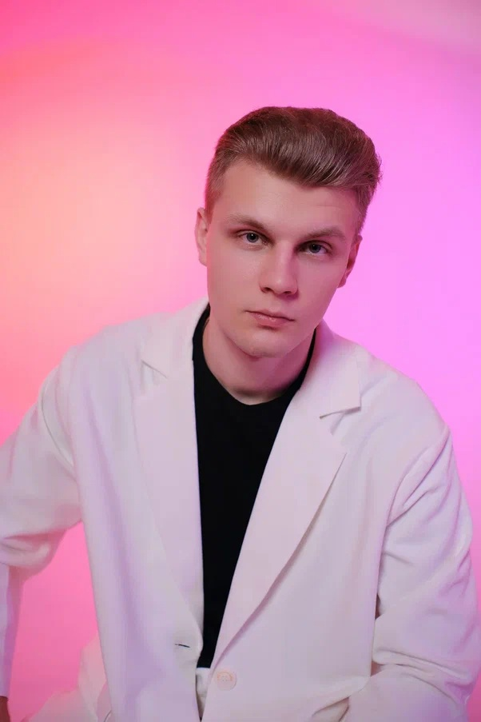
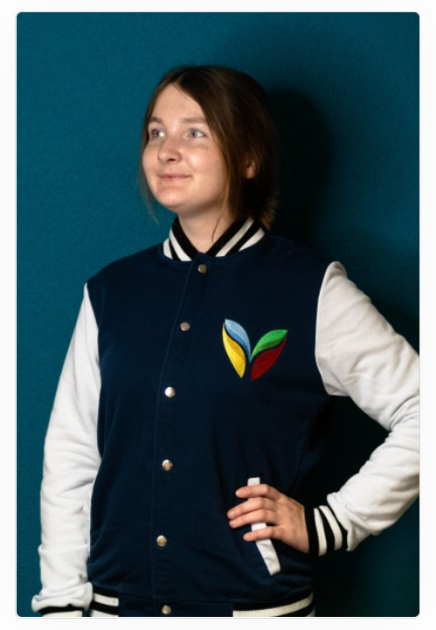
Команда центра
Максим Строгалев
директор центра
Никита Слонь
управление волонтерами
Мария Симцова
тренерский блок

Slide 10
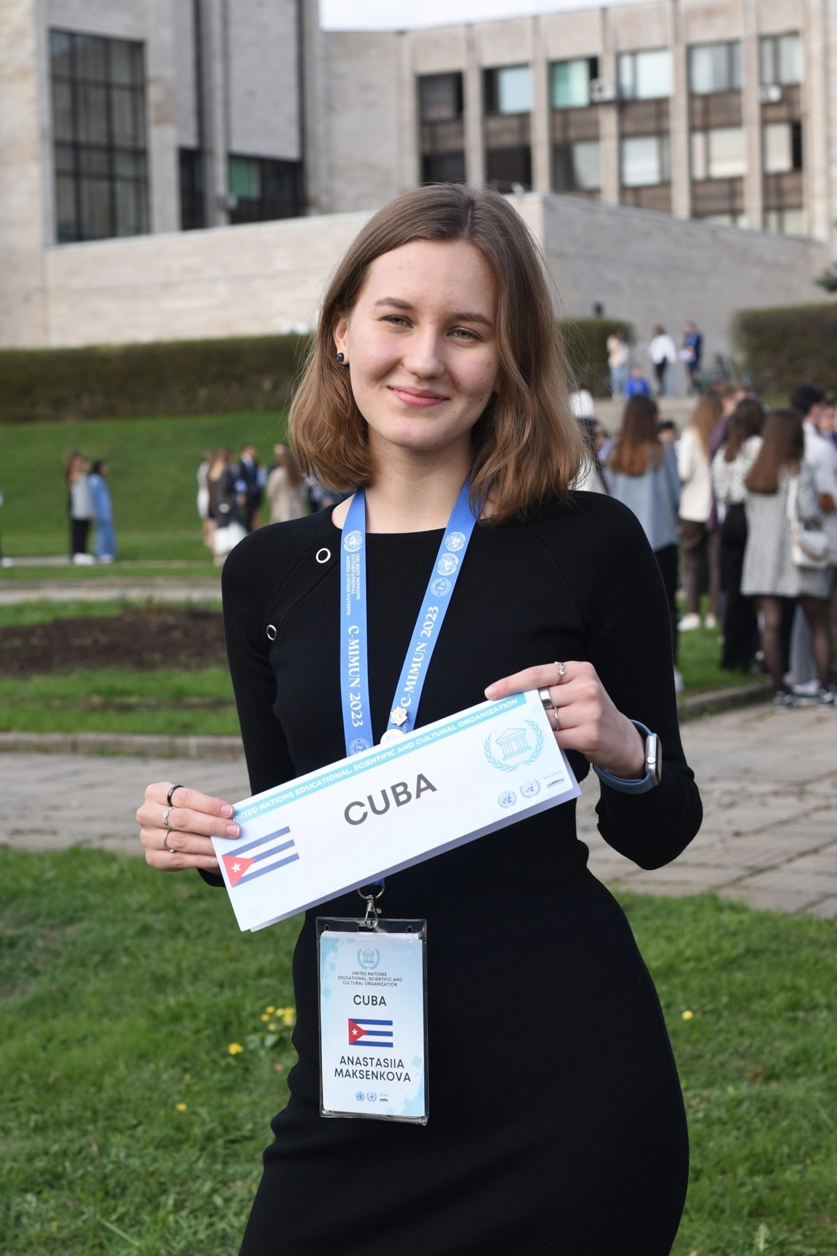
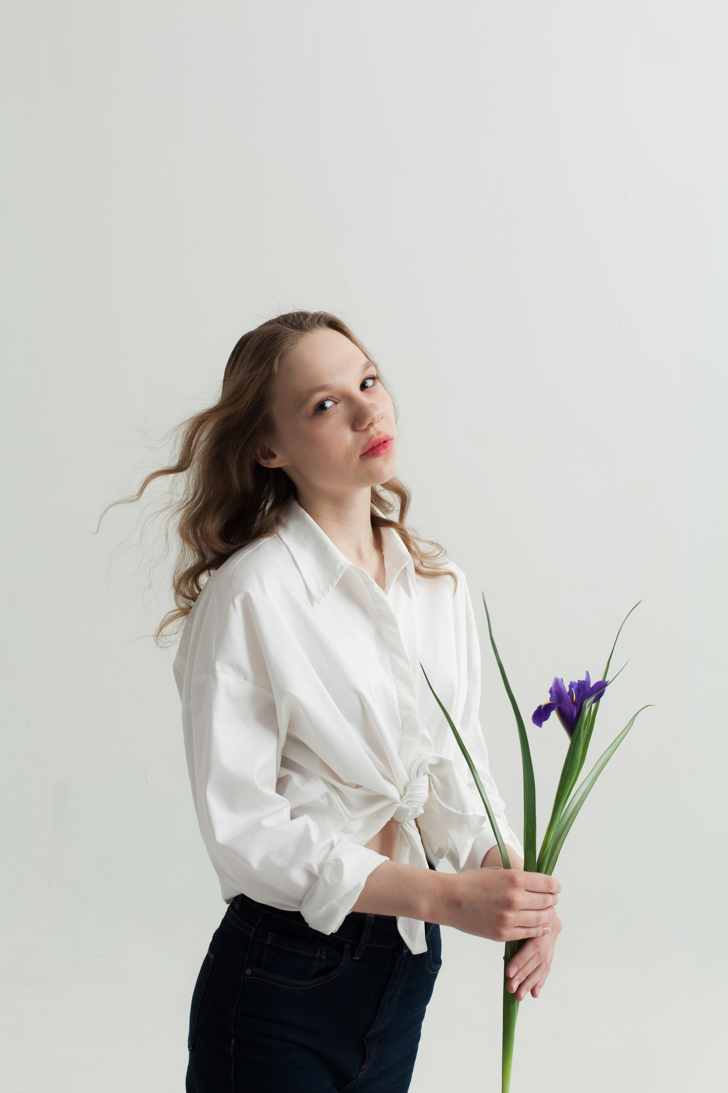
Команда центра
Анастасия Максенкова
команда продвижения
Анастасия Бондарева
рекрутинг
Елена Медведева
медиа-блок

Slide 11
Партнеры центра

Slide 12
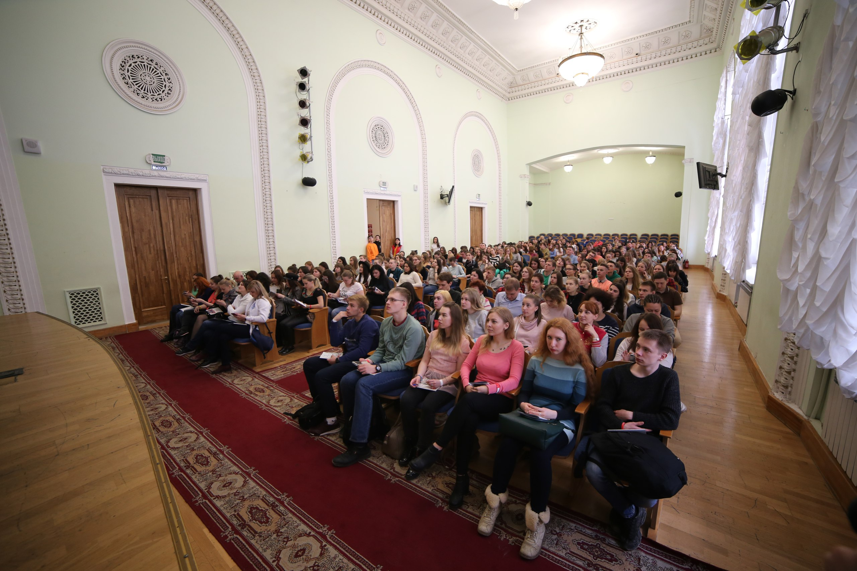
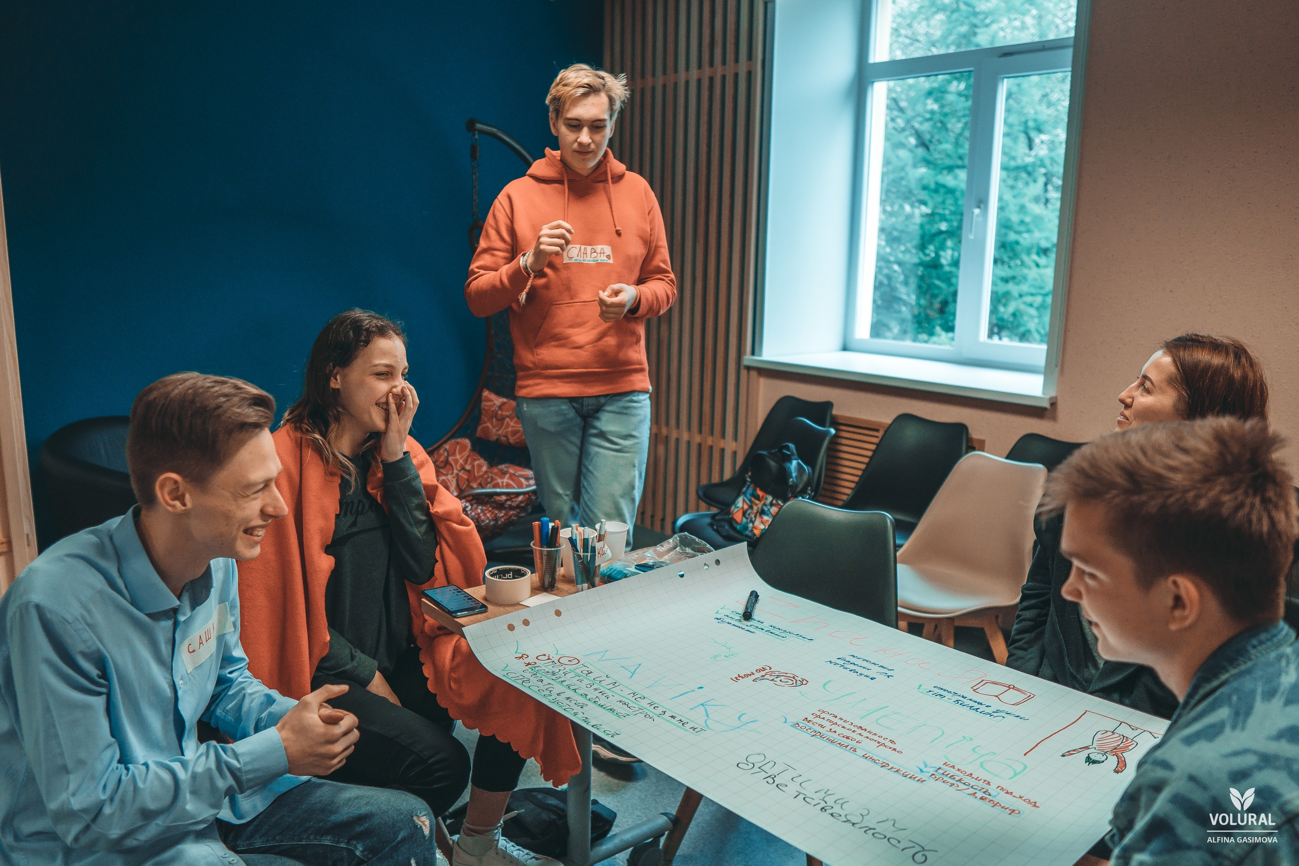
Основные мероприятия по привлечению добровольцев
Основа коммуникационной стратегии - быстрое, качественное и эффективное взаимодействие волонтерского центра и потенциального волонтера
Составные части данной стратегии – интернет-инструментарий работы с добровольцами, информационная стратегия ведения социальных сетей, формирование концепции личной коммуникации с волонтерами.

Slide 13
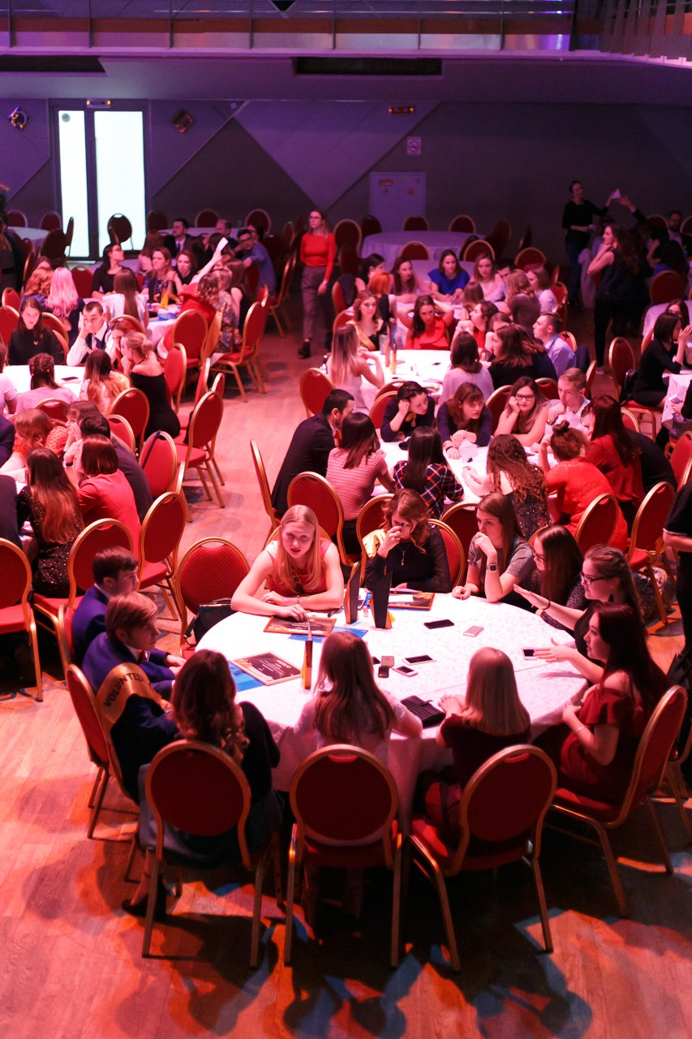
Основные мероприятия по привлечению добровольцев
Активная работа с сайтами dobro.ru, а также привлечение добровольцев с собственной многофункциональной платформы volural.ru Данные интернет-платформы используются в качестве базы для публикации добровольческих возможностей, обеспечивающие эффективный сбор и систематизацию личных данных волонтеров в соответствии с требованиями федерального законодательства.
Ежедневное ведение страниц центра в социальных сетях «Вконтакте» (vk.com/volural, 19464 подписчиков) и рассылка релизов для публикации информационными партнерами
Проведение презентаций Командой Продвижения

